Slide 1
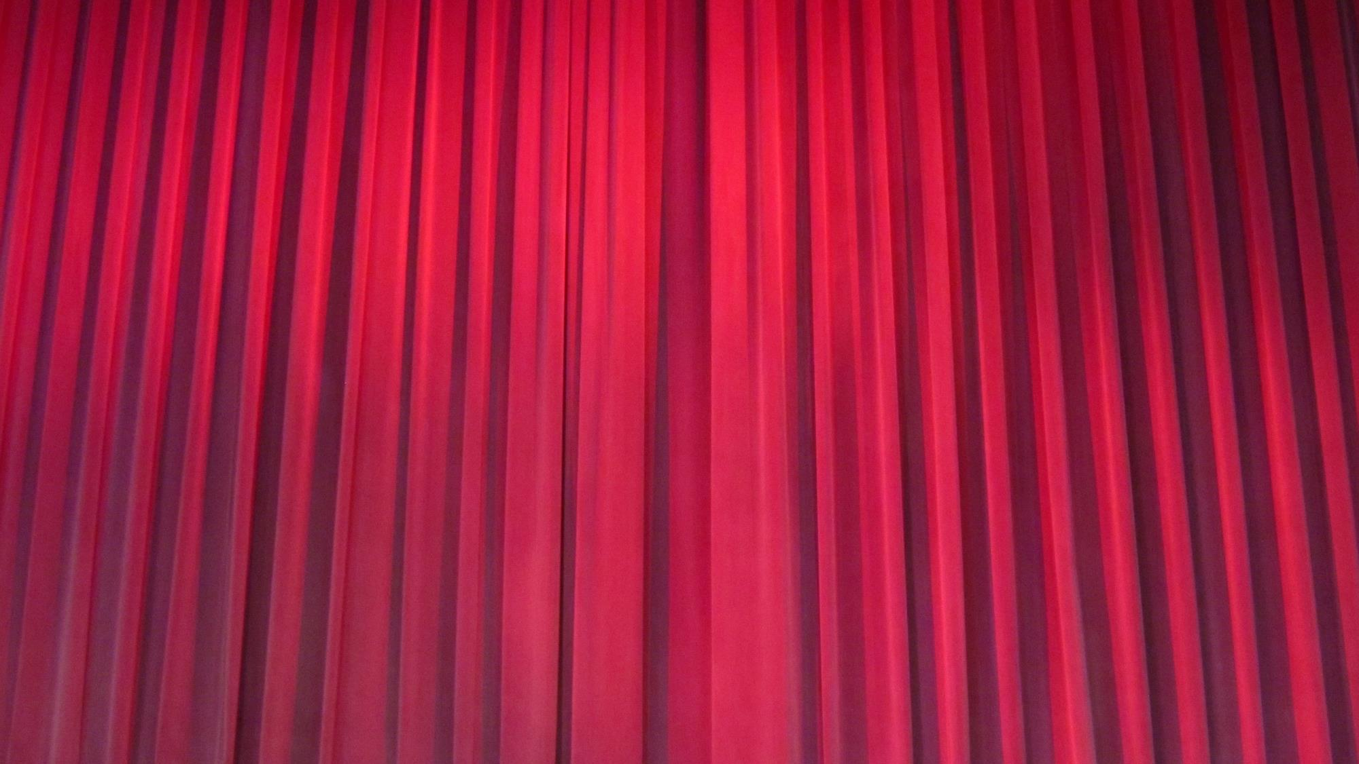

Notes:
www.youtube.com/elprofevictor

Slide 2
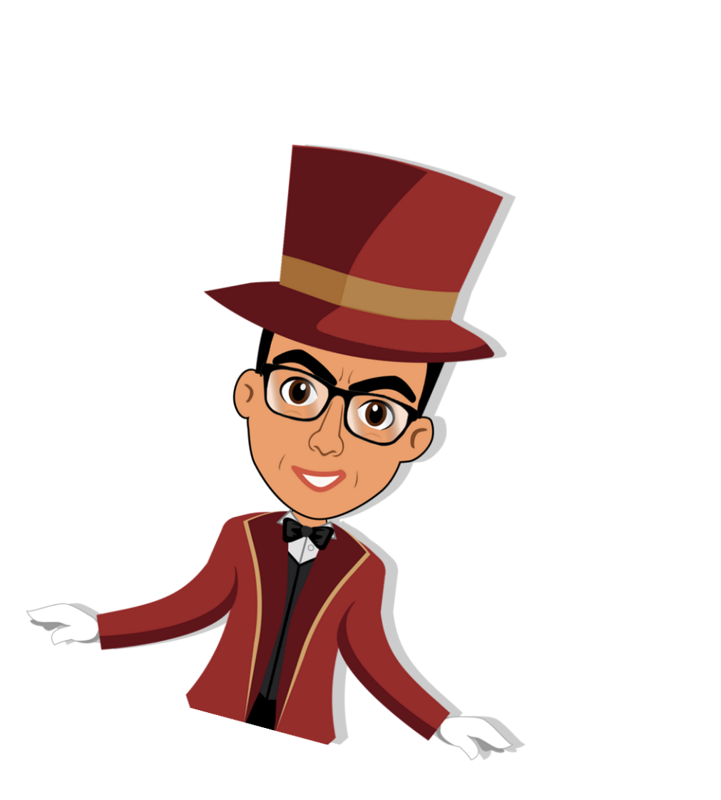





Notes:
www.youtube.com/elprofevictor

Slide 3





























2
8
7
10
3
5
4
9
1
6
Notes:
www.youtube.com/elprofevictor

Slide 4
1. Por qué sentía curiosidad Mateo?
POR SU FAMILIA
POR SUS AMIGOS
POR SUS PRIMOS
POR SUS VECINOS
Notes:
www.youtube.com/elprofevictor

Slide 5




Notes:
www.youtube.com/elprofevictor

Slide 6
2. ¿Qué encontró Mateo en el ático de su abuela?
UNA VIEJA MOCHILA
UN BAÚL NUEVO
UN VIEJO BAÚL
UNOS LIBROS
Notes:
www.youtube.com/elprofevictor

Slide 7

Notes:
www.youtube.com/elprofevictor

Slide 8
3. ¿Qué había dentro del baúl?
DIARIO CON PÁGINAS BLANCAS Y UNA DEDICATORIA
DIARIO CON PÁGINAS CHOCOLATES Y UNA DEDICATORIA
DIARIO CON PÁGINAS VERDES Y UNA DEDICATORIA
DIARIO CON PÁGINAS AMARILLENTAS Y UNA DEDICATORIA
Notes:
www.youtube.com/elprofevictor

Slide 9
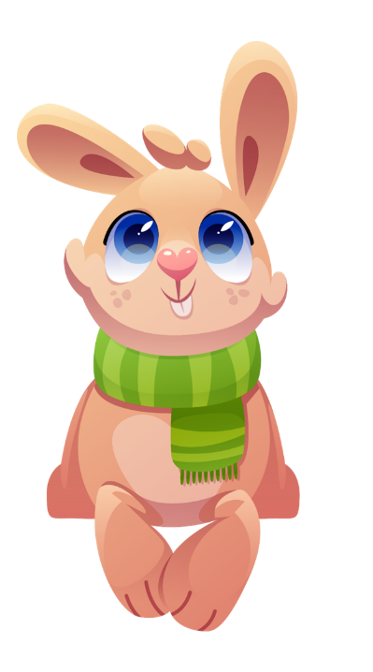
Notes:
www.youtube.com/elprofevictor

Slide 10
4. ¿A QUIÉN PERTENECÍA EL DIARIO?
A SU BISABUELA
A SU BISABUELO
A SU ABUELO
A SU ABUELA
Notes:
www.youtube.com/elprofevictor

Slide 11

Notes:
www.youtube.com/elprofevictor

Slide 12
5. ¿QUÉ CONSTRUYÓ SU FAMILIA Y VECINOS?
CASAS
ESCUELAS
JARDÍNES
HUERTOS
Notes:
www.youtube.com/elprofevictor

Slide 13

Notes:
www.youtube.com/elprofevictor

Slide 14
6. ¿QUÉ DECIDIÓ MATEO AL LEER EL DIARIO?
DEJAR DE LEER
PRESTAR EL LIBRO
INVESTIGAR MÁS
VENDER EL LIBRO
Notes:
www.youtube.com/elprofevictor

Slide 15

Notes:
www.youtube.com/elprofevictor

Slide 16
7. ¿QÚE LUGAR VISITÓ MATEO?
LA BIBLIOTECA
LA ESCUELA
UNA OFICINA
UNA TIENDA DE VENTAS
Notes:
www.youtube.com/elprofevictor

Slide 17

Notes:
www.youtube.com/elprofevictor

Slide 18
8. ¿CUÁL ES EL TÍTULO DE LA LECTURA
LOS GUARDIANES DEL BOSQUE
"LOS GUARDIANES DEL PASADO"
EL PASADO GUARDÍAN
EL BOSQUE ENCANTADO
Notes:
www.youtube.com/elprofevictor

Slide 19

Notes:
www.youtube.com/elprofevictor

Slide 20
9. ¿A QUIÉN LE PRESENTÓ SUS INVESTIGACIONES?
A SUS AMIGOS
A SUS COMPAÑEROS
A SUS PRIMOS
A SUS VECINOS
Notes:
www.youtube.com/elprofevictor

Slide 21
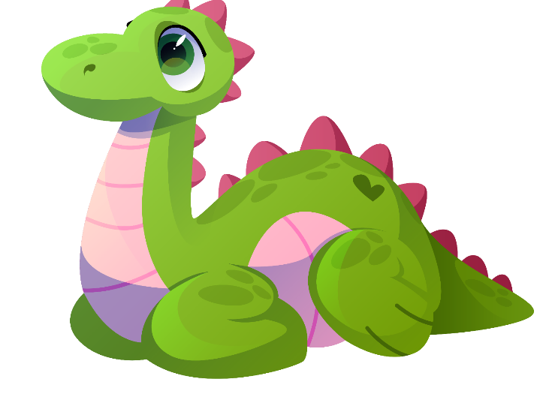
Notes:
www.youtube.com/elprofevictor

Slide 22
10. ¿CUÁL ES EL NOMBRE DEL PROTAGONISTA?
LUCAS
MARCOS
MATEO
JUAN
Notes:
www.youtube.com/elprofevictor

Slide 23

Notes:
www.youtube.com/elprofevictor

Slide 24
¡Muchas Felicidades!
¡Lo han logrado!
Notes:
www.youtube.com/elprofevictor

Slide 25


Este material está hecho sin fines de lucro y diseñado de todo corazón para ti.
Para más material te invito a visitar mi canal de YouTube y seguirme por mis redes sociales.
PROHIBIDA SU VENTA
/elprofevictor
/elprofevictorYT
Notes:
www.youtube.com/elprofevictor

